Slide 1
ESCALAMIENTOS TÉCNICOS HOGAR SIAD

Slide 2
ESCALAMIENTOS TÉCNICOS HOGAR
SIAD
¿Qué es SIAD?
Es un sistema integral para atención de órdenes técnicas una vez que fueron creadas en el CRM.
¿Qué características tiene?
Permite relación directa entre áreas involucradas (Servicio al Cliente, Áreas Técnicas remotas o en terreno).
Centraliza información, que permite conocer el comportamiento de toda las órdenes que se ingresan al sistema.
Permite cargar archivos que respaldan los escalamientos.
Las áreas usuarias, tienen perfil diferenciado de acuerdo a la aplicación que le dan al sistema.
¿Cómo se accede a SIAD?
Ingresar a www.despachonacional.cl, y loguear con tu cuenta, si no la tienes, solicítala al encargado de cuentas de tu área o canal de atención.

Slide 3
ESCALAMIENTOS TÉCNICOS HOGAR
SIAD
Descripción de los requerimientos existentes.
INSTALACIÓN INCUMPLIDA
Instalación con agenda incumplida mirando el bloque y fecha de agenda.
VT INCUMPLIDA
Reparación con agenda incumplida mirando el bloque y fecha de agenda.
UPGRADE INCUMPLIDO
Upgrade con agenda incumplida mirando el bloque y fecha de agenda.
RECLAMO POR DAÑO
Daño a la Propiedad durante visita realizada por equipo técnico.
RECLAMO A TÉCNICO
Reclamo por mala atención / Gestión del Técnico.
VENTA RECUPERADA
Generado por área comercial para venta nueva enviada a rechazar u objetar.
CIERRE DE ORDEN SISTÉMICA
Instalación con agenda incumplida mirando el bloque y fecha de agenda.

Slide 4
ESCALAMIENTOS TÉCNICOS HOGAR
SIAD
Descripción de los requerimientos existentes.
FACTIBILIDAD TÉCNICA
Solicitud de segunda revisión en terreno de factibilidad de instalación.
VT INCUMPLIDA
Liberar cliente para ingreso de venta nueva.
CIERRE DESCONEXIÓN CAC – TELEVENTA SLA 24 A 48 HRS.
Solicitud de segunda revisión en terreno de factibilidad de instalación.
VT REAGENDA SIN AUTORIZACIÓN DEL CLIENTE
Re agendaron una reparación sin consentimiento del cliente.
UPGRADE REAGENDA SIN AUTORIZACIÓN DEL CLIENTE
Re agendaron un Up grade sin consentimiento del cliente.
INSTALACIÓN REAGENDA SIN AUTORIZACIÓN DEL CLIENTE
Re agendaron una instalación sin consentimiento del cliente.
OBJETAR ORDEN VT RESUELTA
Objetar o rechazar una reparación resuelta antes de la visita del técnico en terreno.

Slide 5
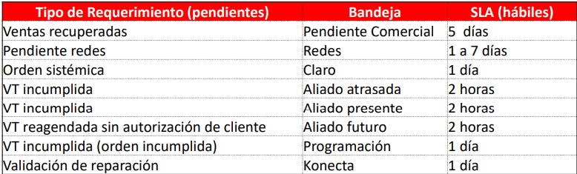
ESCALAMIENTOS TÉCNICOS HOGAR
SIAD
Descripción de los requerimientos existentes.
CIERRE OT DE BAJA TRASPASO TITULAR - CLIENTE ANTIGUO
Cierre de orden para generar traspaso de titularidad.
REGULARIZAR SERIE EQS. POR TRASPASO DE TITULARIDAD
Seguimiento de caso a terreno el cual deberá cambiar equipos del cliente para regularizar .
Visualización de bandejas y órdenes en SIAD SLA respuesta escalamiento en SIAD

Slide 6
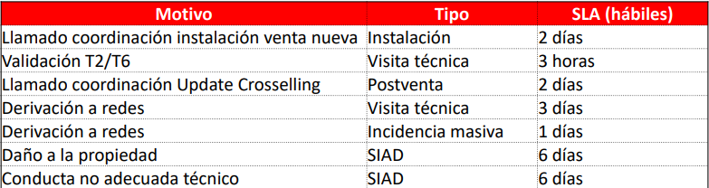
ESCALAMIENTOS TÉCNICOS HOGAR
SIAD
Visualización de bandejas y órdenes en SIAD SLA respuesta escalamiento en SIAD

Slide 7
ESCALAMIENTOS TÉCNICOS HOGAR
SIAD
Subestados de cierre de los requerimientos:
Rechazo por mal ingresado
Mal generado
Sin contacto
Cliente rechaza
Rechazo por infactibilidad
Reagendada con cliente
Orden recuperada reagendada
Escalada a redes
Derivada a pendiente comercial
Orden finalizada en terreno

Slide 8
ESCALAMIENTOS TÉCNICOS HOGAR
¿Qué acciones puedo realizar en SIAD?
BUSCAR ORDEN Permite la búsqueda de un orden por RUT o folio (n° de OT), la cual debe existir en SUR y haber sido creada previamente en SIAD. Estas órdenes pueden ser escaladas de acuerdo al tipo de requerimiento
CREAR ORDEN
Al ingresar al formulario <>, puedes crear una orden en SIAD. Para realizar esta acción, es necesario que la orden exista en el CRM.
Seleccionar Tipo de Cliente (HFC – DTH – HFC PyMe)
Seleccionar tipo de requerimiento
Ingresar RUT de cliente
Ingresar n” de OT (Debe existir en SUR o ESAC)
Ingresar Nombre de Cliente
Ingresar Dirección (dirección donde se debe realizar la visita técnica)
Agregar datos de región y comuna (donde se debe realiza la visita técnica)
Agregar datos telefónicos del cliente, fijo y celular. (Son esenciales para el contacto del equipo técnico durante la coordinación de VT)
Ingresar comentario sobre la solicitud (mínimo 10 caracteres obligatorio)
Adjuntar documentación de respaldo, de ser necesaria.
REABRIR ORDEN CERRADA Permite abrir nuevamente una orden que ya ha sido cerrada con anterioridad.
Buscar la orden por n° de OT
Dar click en <abrir ordenes>
En las observaciones, indicar motivo por el cual se abre nuevamente la orden
En la ventana siguiente, seleccionar nuevamente un tipo de OT.
Es importante que las observaciones tengan un mínimo de 10 caracteres en el coment

Slide 9
ESCALAMIENTOS TÉCNICOS HOGAR
¿Qué acciones puedo realizar en SIAD?
ADJUNTAR ARCHIVOS Permite cargar archivos que respaldan el escalamiento y la prioridad de la gestión
Identificar en la pantalla la sección <archivos>
Verificar si existe algún archivo cargado en el botón <ver archivo>
De ser necesario, eliminarlo en el botón con el <bote de basura>
Para adjuntar un archivo, dar click en <browse>>, elegir el documento que corresponda.
Sólo se admite formato PDF, JPG o cualquier otro formato de fotografía.
INSISTIR UNA ORDEN PENDIENTE Permite generar insistencia de órdenes que no han sido gestionadas y el cliente se encuentra en espera de solución. (Escalar incumplimiento).
Buscar la orden por n° de OT
Dar click en <Re insistir>
En las observaciones, indicar motivo por el cual se abre nuevamente la orden
4. En la ventana siguiente, debes volver a poner una observaciones adicional a la que ya tiene el requerimiento pendiente, con un mínimo de 10 caracteres en el comentario

Slide 12

¡GRACIAS!
20-04-2023
12

